Slide 1
방 추천 프로그램
한 용 구

Slide 2
Processing Diagram
Room
App
ID, 판매자 ID, 이름,좌표, 구매 요청한 사람의 아이디 리스트
로그인, 로그아웃
파일 로드
파일 저장
메뉴 출력
모든 기능 총괄
보증금
월세
매매가
Rent
Sale
App의 객체배열에
로드 및 저장
User
User List
Room List
ID,PW, 사용자 타입 관리
등록한 매물 목록
자신의 좌표, 최근 검색한 매물의 목록,
구매 요청한 매물의 목록
user.txt
Room.txt
Seller
Buyer

Slide 3
Component Diagram
User
string id
Seller
list<int> registeredRoomList
string password
int userType
Buyer
int xCoord,yCoord
App
list<int> recentlySearched
list<int> roomsRequestToBuyList
User* users[]
최근 검색한 방의 아이디
구매를 요청한 방의 아이디
Room* rooms[]
User* logined_user
Room
int roomType
Rent
int deposit
int roomId
int montlyPay
int sellerId
string roomName
Sale
int cost
int xCoord,yCoord
list<string> usersRequestToBuyList
구매를 요청한 사람들의 아이디

Slide 4
Class Diagram
App
User* users[]
Room* rooms[]
User* loginedUser
User
string id
string password
int userType
Seller
list<int> registeredRoomList
Buyer
int xCoord,yCoord
list<int> recentlySearched
list<int> roomsRequestToBuyList
Room
int roomType int roomID
int sellerID string roomName
int xCoord, yCoord list<string>usersRequestToBuyList
Rent
int deposit
int montly_pay
Sale
int cost

Slide 5
Class Diagram (User)
User
string id
string password
int userType
virtual void printInfo() = 0;
Seller
list<int> registeredRoomList
Buyer
int xCoord,yCoord
list<int> recentlySearched
list<int> roomsRequestToBuyList
Overridding
- Client::printInfo( ); → 판매자의 정보를 출력
Buyer:: printInfo( ); → 구매자의 정보를 출력

Slide 6
Class Diagram (Room)
Room
int roomType int roomID
int sellerID string roomName
int xCoord, yCoord list<string>usersRequestToBuyList
virtual void printInfo() = 0;
Rent
int deposit
int montly_pay
Sale
int cost
Overridding
- printInfo(); → 방의 종류, 판매자 이름, 방 이름, 위치(좌표), 구매신청한 사람의 목록을 공통적으로 출력
Rent::printInfo( ); → 보증금과 월세를 추가적으로 출력
Sale::printInfo( ); → 매매가를 추가적으로 출력

Slide 7
roomType ID sellerID Name x좌표 y좌표 받은 구매요청 개수 구매요청 한 사람 ID 리스트 보증금 월세
0 1 2 경희유니빌 4 4 1 4 1000 30
roomType ID sellerID Name x좌표 y좌표 받은 구매요청 개수 구매요청 한 사람 ID 리스트 매매가
0 2 2 오피스텔 5 7 0 10000
….
Room.txt
App
User* user_List
Room* room_List
Rooms.txt 파일과 Users.txt 파일의 내용을 읽어 App User리스트와 Room리스트에 저장
UserType ID PW 등록한_매물의_개수 등록한_매물의_리스트
0 user0 user0pw 0
0 user1 user1pw 2 3 4
UserType ID PW x좌표 y좌표 최근_검색_개수 최근_검색_아이디 구매_요청_개수 구매_요청_매물
1 user2 user2pw 0 0 0 0
1 user3 user3pw 4 7 1 5 7 1 7
….
User.txt

Slide 8
파일 로드 (User)
File Load
fstream ifs.open(users.txt)
while (eof)
ifs >> _userType;
if(_userType == 0) {
ifs >> _id >> _pw >> _numRegistered;
for(int i=0; i<_numRegistered; i++)
ifs>> _registeredList;
} elseif(_userType == 1) {
ifs >> _id >> _pw >> _x >> _y >> _numRecentSearch;
for(int i=0; i<_ numRecentSearch; i++)
ifs>> _recentSearchIDs;
ifs >> _numRequestToBuy;
for(int i=0; i<_ numRequestToBuy; i++)
ifs>> _requestToBuyIDs;
}
등록한 매물의 개수가 0일 경우, 등록한 매물의 리스트는 파일에 작성하지 않는다
UserType ID PW 등록한_매물의_개수 등록한_매물의_리스트
0 user0 user0pw 0
0 user1 user1pw 2 3 4
UserType ID PW x좌표 y좌표 최근_검색_개수 최근_검색_아이디 구매_요청_개수 구매_요청_매물
1 user2 user2pw 0 0 0 0
1 user3 user3pw 4 7 2 5 7 1 7
….
User.txt
다른 두 경우도 동일함

Slide 9
구매자의 최근 검색 내역
구매자 클래스에서는 구매자가 최근에 검색한 방들의 ID를 저장함
1
5
4
2
7
…
recentlySearched[]
ID를 통해 App에 저장된 방을 찾기 위해 이진 탐색을 활용함
이진 탐색을 수행하려면 App의 rooms[]이 ID 순서대로 정렬되어있어야 함
이진 탐색을 수행하기 위해서는 탐색 대상이 저장된 컨테이너가 배열이어야 함 (원하는 위치의 배열 요소에 바로 접근해야 하기 때문)
이진 탐색을 수행하기 위해서는 배열에 저장된 유효한 요소의 개수를 알고 있어야 함
탐색 범위
탐색 목표
1
2
3
4
5
6
7
8
9
10
rooms[]
minIndex = 0
maxIndex = 10
현재 탐색 위치 ((minIndex + maxIndex)/2)
정렬된 배열의 가운데에서 탐색을 시작

Slide 10
구매자의 최근 검색 내역
탐색 목표
minIndex와 maxIndex를 갱신
탐색 범위
1
2
3
4
5
6
7
8
9
10
rooms[]
minIndex = 6
maxIndex = 10
현재 탐색 위치 ((minIndex + maxIndex)/2)
탐색 범위
탐색 목표
minIndex와 maxIndex를 갱신
1
2
3
4
5
6
7
8
9
10
rooms[]
minIndex = 9
maxIndex = 10
현재 탐색 위치 ((minIndex + maxIndex)/2)
탐색 목표가 현재 탐색 위치의 값 보다 작으면 배열의 왼쪽 반절의 가운데,
크면 배열의 오른쪽을 반절의 가운데를 탐색
원하는 값을 찾거나, 더 이상 탐색할 수 없을 때 까지 반복

Slide 11
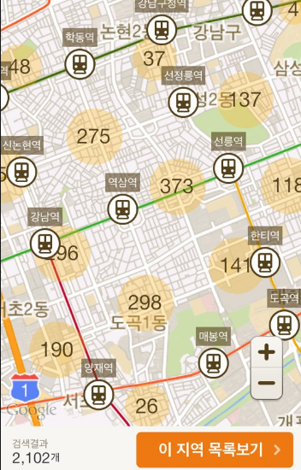
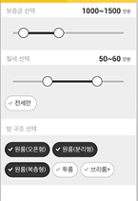
구매자 방 검색
다음과 같은 방 검색 필터를 제공한다
주변 n 미터 안의 방 (입력 값: 거리, 상관없음)
보증금, 월세, 매매가의 범위 설정
검색어를 포함하는 방 이름을 가진 매물
제공된 모든 조건들을 만족하는 매물들을 출력

Slide 12


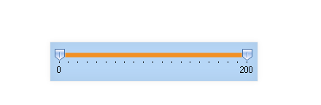
구매자 방 검색
1단계 : 로그인 된 사용자의 위치에서 반경 n미터 이내의 모든 방들을 검색
임시 결과 1
2단계 : 설정된 보증금, 월세, 매매가의 범위의 방들을 임시 결과 1에서 탐색 2
임시 결과 2
3단계 : 검색어가 포함된 이름을 가진 방들을 임시 결과 2에서 탐색
검색어: 경희
결과: 경희유니빌
경희오피스텔
최종 결과
검색된 최종 결과물 중에서 하나를 선택하여 구매의사를 물어봄
각 단계는 설정에 따라 수행되지 않고 넘어갈 수 있음

Slide 13
판매자 방 등록
판매자가 판매할 방을 등록 할 수 있음
App의 rooms[]에 추가
방의 아이디를 할당하는 규칙은 자유롭게 지정하되, 다른 방들과 중복되지 않아야 함
등록한 방의 아이디를 판매자가 관리하는 자신이 등록한 방 목록에 추가함
App::add_room()
1
2
3
4
5
6
7
8
9
10
rooms[]
1
2
3
4
5
6
7
8
9
10
11
rooms[]

Slide 14
판매자 방 삭제
판매자가 계약이 완료된 방을 목록에서 삭제할 수 있음
App의 rooms[]에서 삭제
삭제 한 후 배열의 빈 공간을 없애야 함
빈 공간을 없애지 않으면 이진 탐색을 통해 원하는 방을 찾을 수 없음
1
2
3
4
5
6
7
8
9
10
rooms[] roomCount = 10
1
2
4
5
6
7
8
9
10
rooms[] roomCount = 9
1
2
4
5
6
7
8
9
10
rooms[] roomCount = 9

Slide 15
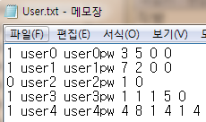
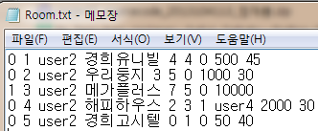
FileLoad
User.txt : User* users 배열에 저장
Room.txt : Room* rooms 배열에 저장
App클래스의 void load_user_file()을 호출하여 User* 배열 users[]에 저장한다.
사용자 타입 0: 판매자 (사용자 타입, 아이디, 등록한 매물의 개수, 등록한 매물들의 아이디)
사용자 타입 1: 구매자 (사용자 타입, 아이디, 자신의 x좌표, 자신의 y좌표, 최근 검색한 매물의 개수, 최근 검색한 매물들의 아이디, 구매 요청한 매물의 개수, 구매 요청한 매물들의 아이디 )
App클래스의 void load_mailcenter_file()을 호출하여 Room* rooms[]에 저장한다.
방 타입 0: 월세 (방 타입, 매물 아이디, 판매자 아이디, 방 이름, 방의 x좌표, 방의 y좌표, 받은 구매요청 개수,
구매요청한 사용자들의 ID, 보증금, 월세)
방 타입 1: 매매 (방 타입, 매물 아이디, 판매자 아이디, 방 이름, 방의 x좌표, 방의 y좌표, 받은 구매요청 개수,
구매요청한 사용자들의 ID, 가격)

Slide 16
Functions
Class App
App() // 파일 로드 및 변수 초기화
void loadUserFile () / void loadRoomFile () //파일 로드
void saveFiles () // 프로그램 종료시 파일 저장
void run() // 시작 화면 출력
User* login(string user_id, string password) / void logout()
// 사용자 로그인 및 로그아웃
void printMenu() // 메뉴 출력

Slide 17
Functions
Class App
void printRecentlySearcedRoomsOfLoginedUser() // 현재 로그인한 사용자가 저장하고 있는 최근 검색 내역 출력
bool printFilterConditions () // 설정한 검색 필터에 대해 출력
void searchRooms () // 방 검색
vector<Room*> getFilter1Result()
vector<Room*> getFilter2Result()
vector<Room*> getFilter3Result() // 각 단계의 필터링 수행
void registerNewRoom(); // 구매자가 새로운 방을 등록
void deleteRoom(); // 구매자가 등록한 방을 삭제

Slide 18
Functions
Class User
각 변수의 get 함수, set 함수
virtual void printUserInfo() // 사용자 정보 출력

Slide 19
Functions
Class Seller
부모 클래스에 없는 추가적인 변수의 get 함수, set 함수
void printUserInfo() // 사용자 정보 출력
void addRoomIDToRegisteredRoomList(int _roomID) // 판매자가 등록한 방 목록에 새로운 방 아이디를 추가

Slide 20
Functions
Class Buyer
부모 클래스에 없는 추가적인 변수의 get 함수, set 함수
void printUserInfo() // 사용자 정보 출력
bool addRoomIDToRecentlySearched(int _roomID) // 구매자가 최근에 검색한 내역을 추가
bool addRoomIDToRequestToBuy(int _roomID) // 구매자가 구매 요청한 방 아이디를 추가

Slide 21
Functions
Class Room
Class RoomForRent()
Class RoomForSale()
각 변수의 get 함수, set 함수
virtual void printRoomInfo() // 방의 정보를 출력하는 순수 가상함수
부모 클래스에 없는 추가적인 변수의 get 함수, set 함수
void printRoomInfo() // 월세로 빌리는 방의 정보 출력
부모 클래스에 없는 추가적인 변수의 get 함수, set 함수
void printRoomInfo() // 매매로 구매하는 방의 정보 출력

Slide 22
Demo Scenario
User, Room DB
기본 정보 로드
App::App()
void App::loadUserFile()
void App::loadRoomFile()

Slide 23
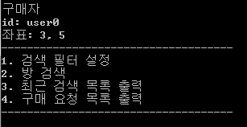
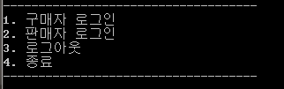
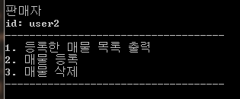
Demo Scenario
로그인
User* App::login(int userType, string input_id, string input_password)
사용자DB와 매칭하여 로그인 완료 후 다시 App Class로 리턴
현재 로그인 사용자를 User* 형태로 logined_user멤버변수에 저장
사용자 타입에 따라 출력되는 메뉴가 다름

Slide 24
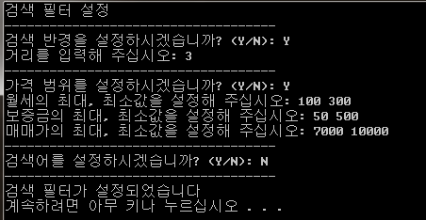
Demo Scenario
구매자 기능
검색 필터 설정

Slide 25
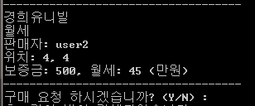

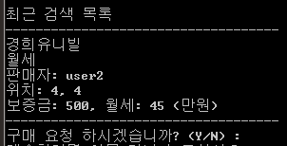

Demo Scenario
방 검색
최근 검색 목록
최근 검색 목록에 추가
구매 요청 목록

Slide 26
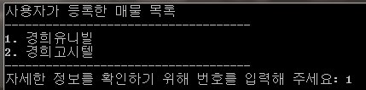
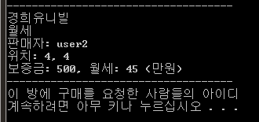
Demo Scenario
판매자 메뉴
등록한 매물 출력

Slide 27
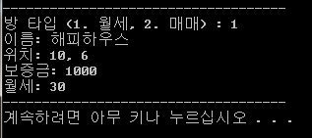
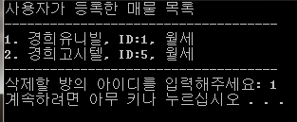
Demo Scenario
판매자 메뉴
방 등록
방 삭제
잘못된 아이디 입력에 대한 예외처리 필요

